Slide 1
Flink流批一体API

Slide 2
流处理相关概念
Source
Transformation
Sink
Connectors

Slide 3
了解流处理的相关概念
掌握flinkDataStream-SourceOperator
掌握FlinkDataStream-TransformationOperator
掌握FlinkDataStream-SinkOperator
了解Flink的累加器
掌握Flink的广播变量
掌握Flink的分布式缓存

Slide 4
第一章 流处理相关概念
01

Slide 5
数据的时效性
日常工作中，我们一般会先把数据存储在表，然后对表的数据进行加工、分析。既然先存储在表中，那就会涉及到时效性概念。
如果我们处理以年，月为单位的级别的数据处理，进行统计分析，个性化推荐，那么数据的的最新日期离当前有几个甚至上月都没有问题。但是如果我们处理的是以天为级别，或者一小时甚至更小粒度的数据处理，那么就要求数据的时效性更高了。比如：对网站的实时监控、对异常日志的监控，这些场景需要工作人员立即响应，这样的场景下，传统的统一收集数据，再存到数据库中，再取出来进行分析就无法满足高时效性的需求了。

Slide 6
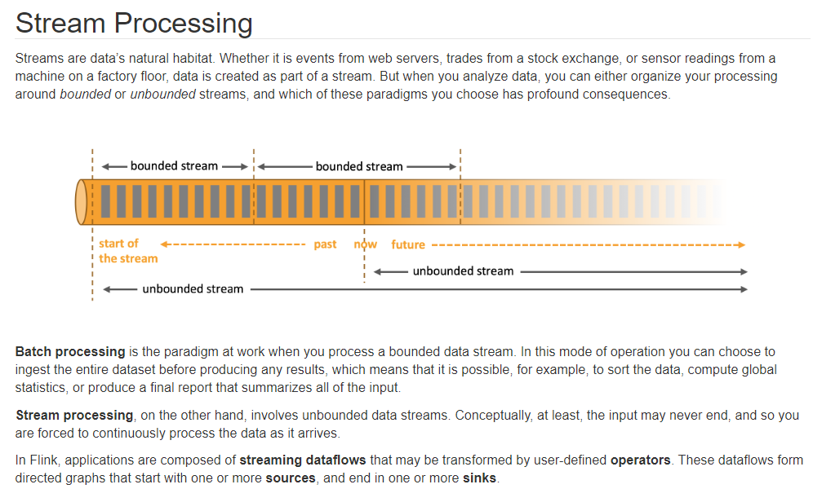
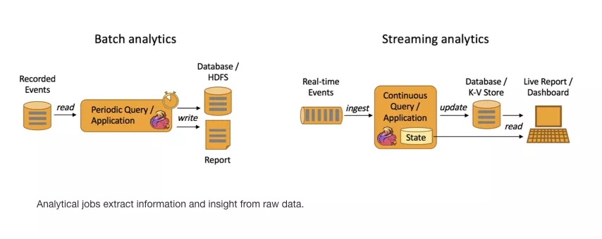
数据的时效性

Slide 7
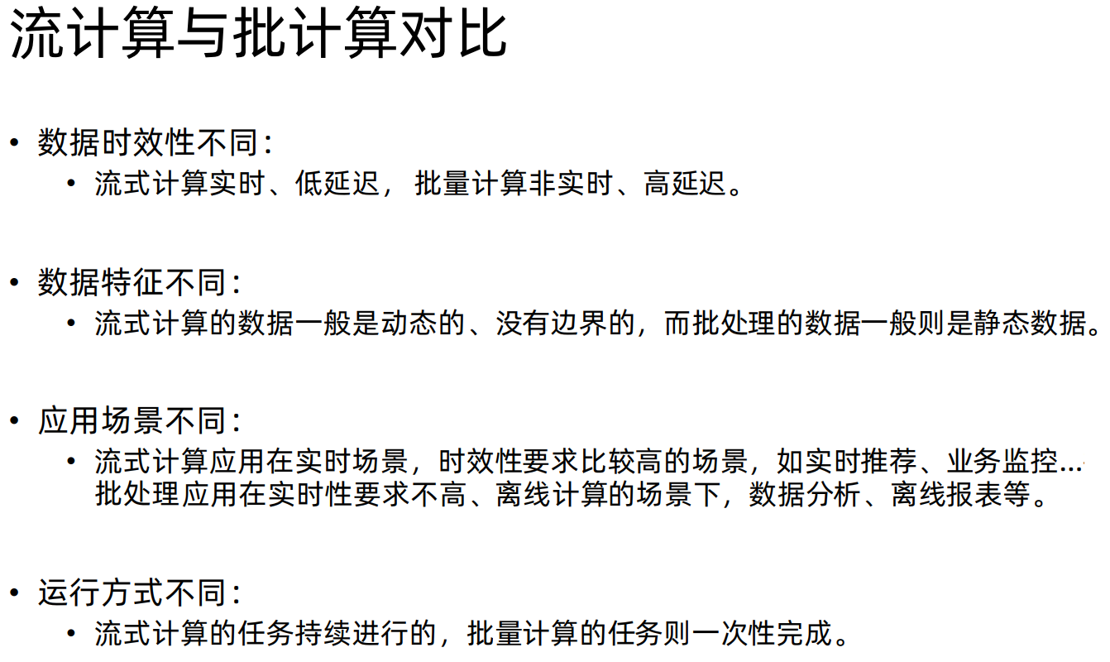
数据的时效性
- Batch Analytics，右边是 Streaming Analytics。批量计算: 统一收集数据->存储到DB->对数据进行批量处理，就是传统意义上使用类似于 Map Reduce、Hive、Spark Batch 等，对作业进行分析、处理、生成离线报表
- Streaming Analytics 流式计算，顾名思义，就是对数据流进行处理，如使用流式分析引擎如 Storm，Flink 实时处理分析数据，应用较多的场景如实时大屏、实时报表。

Slide 8
流批一体API
1. DataStream API 支持批执行模式
Flink 的核心 API 最初是针对特定的场景设计的，尽管 Table API / SQL 针对流处理和批处理已经实现了统一的 API，但当用户使用较底层的 API 时，仍然需要在批处理（DataSet API）和流处理（DataStream API）这两种不同的 API 之间进行选择。鉴于批处理是流处理的一种特例，将这两种 API 合并成统一的 API，优势突出比如：
✓可复用性：作业可以在流和批这两种执行模式之间自由地切换，而无需重写任何代码。因此，用户可以复用同一个作业，来处理实时数据和历史数据。
✓维护简单：统一的 API 意味着流和批可以共用同一组 connector，维护同一套代码，并能够轻松地实现流批混合执行，例如 backfilling 之类的场景。
考虑到这些优点，社区已朝着流批统一的 DataStream API 迈出了第一步：支持高效的批处理。从长远来看，这意味着 DataSet API 将被弃用（FLIP-131），其功能将被包含在 DataStream API 和 Table API / SQL 中。

Slide 9
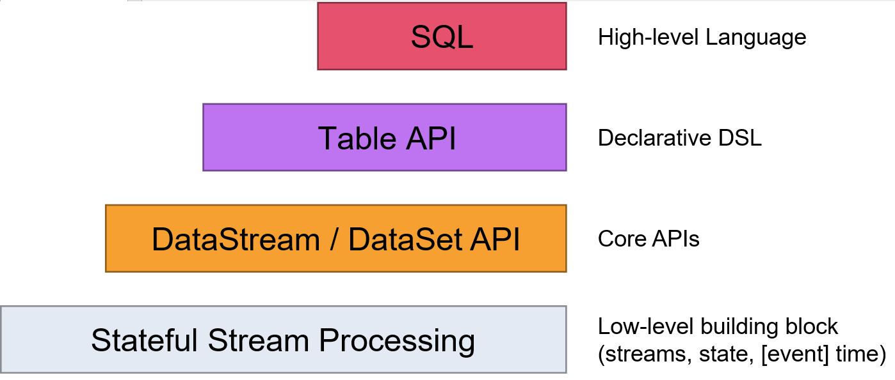
流批一体API
2. API
Flink提供了多个层次的API供开发者使用，越往上抽象程度越高，使用起来越方便；越往下越底层，使用起来难度越大

Slide 10
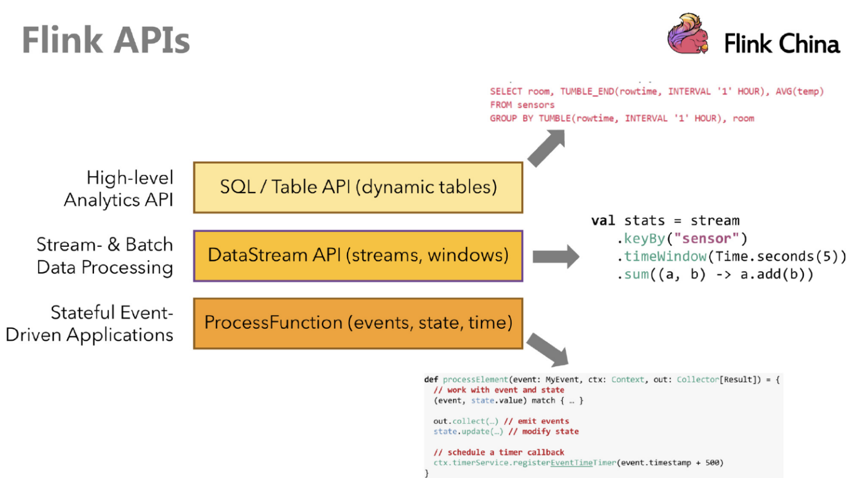
流批一体API
2. API
Flink提供了多个层次的API供开发者使用，越往上抽象程度越高，使用起来越方便；越往下越底层，使用起来难度越大

Slide 11
流批一体API

Slide 12
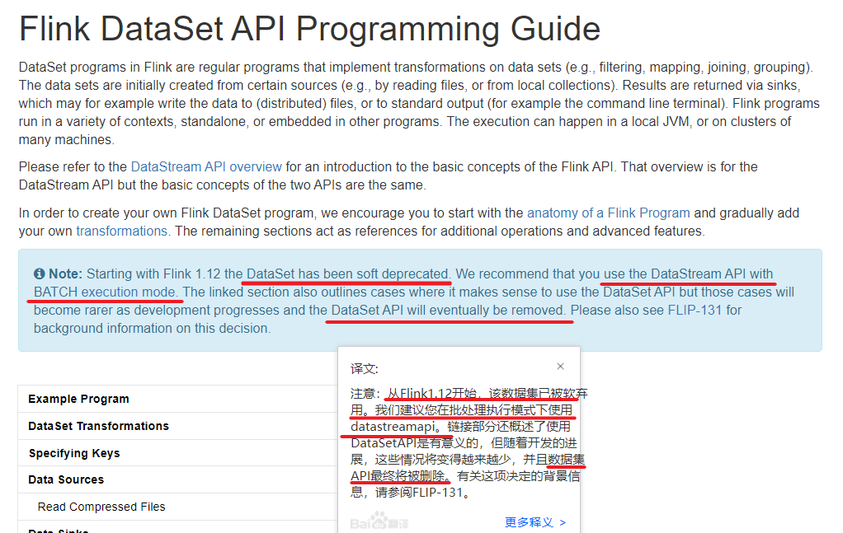
流批一体API
注意：在Flink1.12时支持流批一体，DataSetAPI已经不推荐使用了，所以课程中除了个别案例使用DataSet外，后续其他案例都会优先使用DataStream流式API，既支持无界数据处理/流处理，也支持有界数据处理/批处理！当然Table&SQL-API会单独学习
https://ci.apache.org/projects/flink/flink-docs-release-1.12/dev/batch/
https://developer.aliyun.com/article/780123?spm=a2c6h.12873581.0.0.1e3e46ccbYFFrC

Slide 13
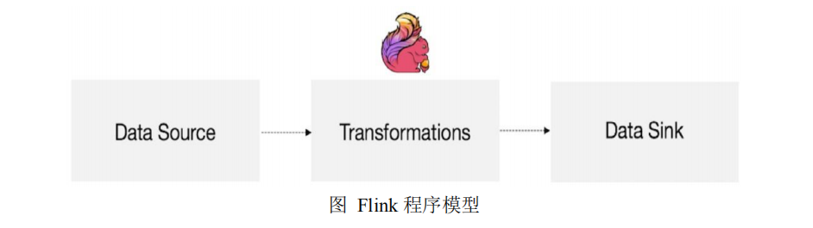
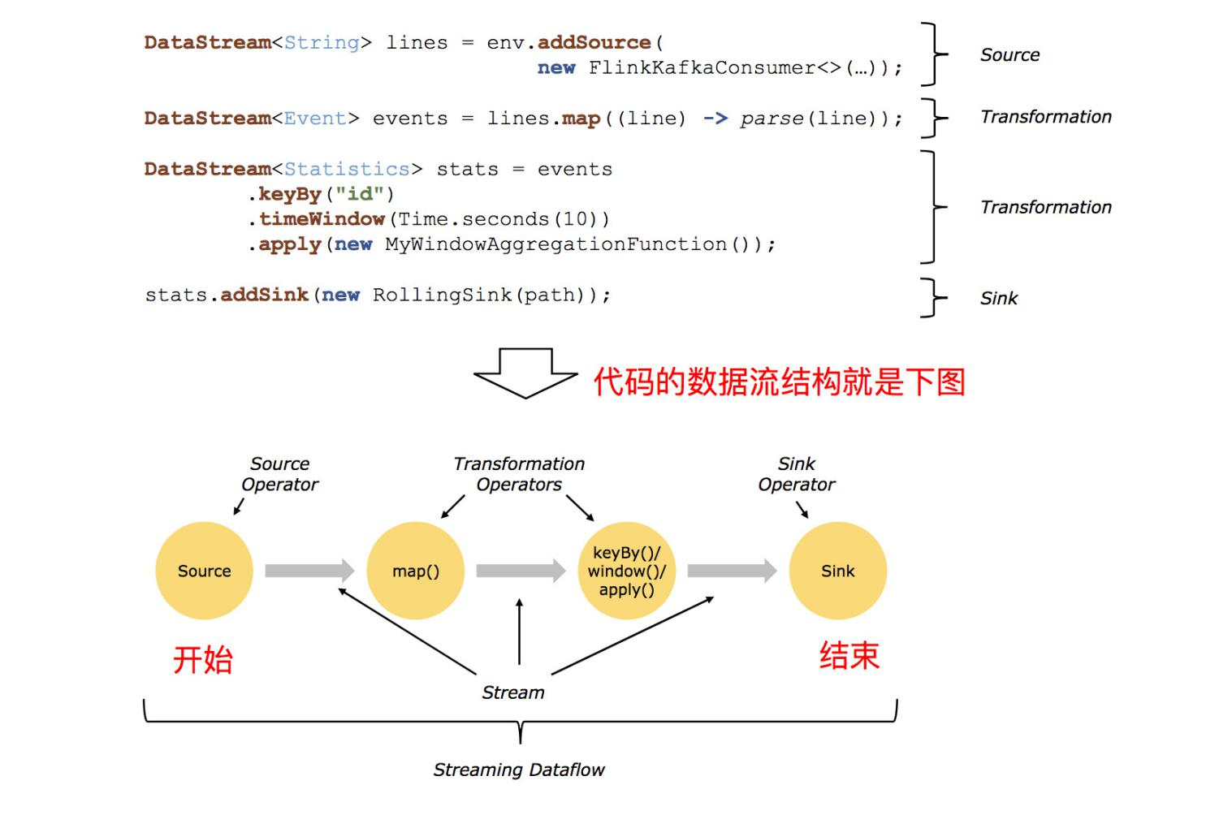
流批一体API
编程模型
Flink 应用程序结构主要包含三部分,Source/Transformation/Sink,如下图所示：

Slide 14
第二章 Source
02

Slide 15
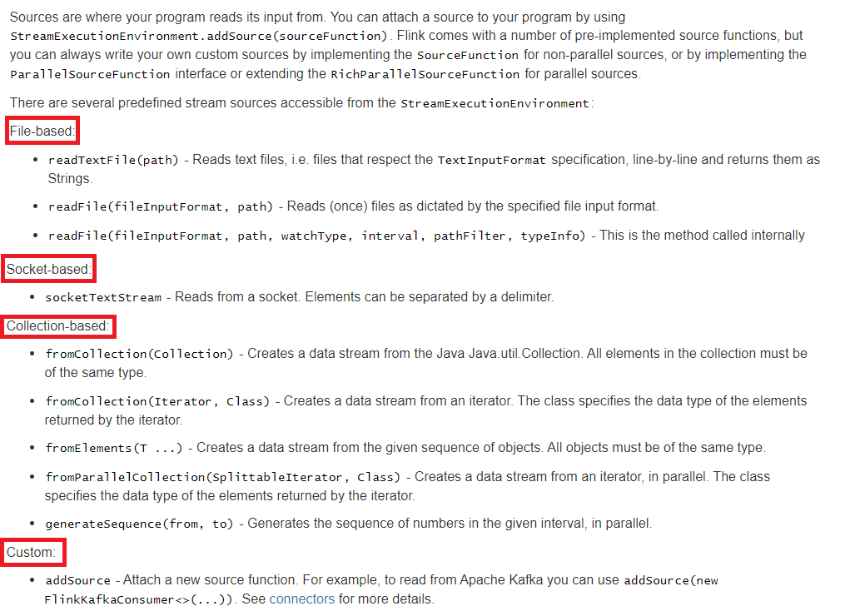
Source

Slide 16
预定义Source
基于集合的Source
API
一般用于学习测试时编造数据时使用
1.env.fromElements(可变参数);
2.env.fromColletion(各种集合);
3.env.generateSequence(开始,结束);
4.env.fromSequence(开始,结束);

Slide 17
预定义Source
代码演示:
public class SourceDemo01 {
public static void main(String[] args) throws Exception {
//1.env
StreamExecutionEnvironment env = StreamExecutionEnvironment.getExecutionEnvironment();
env.setRuntimeMode(RuntimeExecutionMode.AUTOMATIC);
//2.source
// * 1.env.fromElements(可变参数);
DataStream<String> ds1 = env.fromElements("hadoop", "spark", "flink");
// * 2.env.fromColletion(各种集合);
DataStream<String> ds2 = env.fromCollection(Arrays.asList("hadoop", "spark", "flink"));
// * 3.env.generateSequence(开始,结束);
DataStream<Long> ds3 = env.generateSequence(1, 10);
//* 4.env.fromSequence(开始,结束);
DataStream<Long> ds4 = env.fromSequence(1, 10);
//3.Transformation
//4.sink
ds1....
}
}

Slide 18
预定义Source
基于文件的Source
API
一般用于学习测试时编造数据时使用
env.readTextFile(本地/HDFS文件/文件夹);//压缩文件也可以

Slide 19
预定义Source
代码演示:
public class SourceDemo02 {
public static void main(String[] args) throws Exception {
//1.env
StreamExecutionEnvironment env = StreamExecutionEnvironment.getExecutionEnvironment();
env.setRuntimeMode(RuntimeExecutionMode.AUTOMATIC);
//2.source
// * 1.env.readTextFile(本地文件/HDFS文件);//压缩文件也可以
DataStream<String> ds1 = env.readTextFile("data/input/words.txt");
DataStream<String> ds2 = env.readTextFile("data/input/dir");
DataStream<String> ds3 = env.readTextFile("hdfs://node1:8020//wordcount/input/words.txt");
DataStream<String> ds4 = env.readTextFile("data/input/wordcount.txt.gz");
//3.Transformation
//4.sink
... }
}

Slide 20
预定义Source
基于Socket的Source
需求:
1.在node1上使用nc -lk 9999 向指定端口发送数据
nc是netcat的简称，原本是用来设置路由器,我们可以利用它向某个端口发送数据
如果没有该命令可以下安装
yum install -y nc
2.使用Flink编写流处理应用程序实时统计单词数量

Slide 21
预定义Source
代码演示:
public class SourceDemo03 {
public static void main(String[] args) throws Exception {
//1.env
...
//2.source
DataStream<String> linesDS = env.socketTextStream("node1", 9999);
//3.处理数据-transformation
//3.1每一行数据按照空格切分成一个个的单词组成一个集合
DataStream<String> wordsDS = linesDS.flatMap(new FlatMapFunction<String, String>() {
... );
//3.2对集合中的每个单词记为1
DataStream<Tuple2<String, Integer>> wordAndOnesDS = ...;
//3.3对数据按照单词(key)进行分组
//KeyedStream<Tuple2<String, Integer>, Tuple> groupedDS ...
groupedDS.sum(1);
...
}

Slide 22
自定义Source
随机生成数据
API
一般用于学习测试,模拟生成一些数据
Flink还提供了数据源接口,我们实现该接口就可以实现自定义数据源，不同的接口有不同的功能，分类如下：
SourceFunction:非并行数据源(并行度只能=1)
RichSourceFunction:多功能非并行数据源(并行度只能=1)
ParallelSourceFunction:并行数据源(并行度能够>=1)
RichParallelSourceFunction:多功能并行数据源(并行度能够>=1)--后续学习的Kafka数据源使用的就是该接口

Slide 23
自定义Source
随机生成数据
需求
每隔1秒随机生成一条订单信息(订单ID、用户ID、订单金额、时间戳)
要求:
- 随机生成订单ID(UUID)
- 随机生成用户ID(0-2)
- 随机生成订单金额(0-100)
- 时间戳为当前系统时间

Slide 24
自定义Source
随机生成数据
//1.env
StreamExecutionEnvironment env = StreamExecutionEnvironment.getExecutionEnvironment();
env.setRuntimeMode(RuntimeExecutionMode.AUTOMATIC);
public static class MyOrderSource extends RichParallelSourceFunction<Order> {
private Boolean flag = true;
@Override
public void run(SourceContext<Order> ctx) throws Exception {
Random random = new Random();
while (flag){
Thread.sleep(1000);
String id = UUID.randomUUID().toString();
int userId = random.nextInt(3);
int money = random.nextInt(101);
long createTime = System.currentTimeMillis();
ctx.collect(new Order(id,userId,money,createTime));
}
}

Slide 25
自定义Source
MySQL
需求
实际开发中,经常会实时接收一些数据,要和MySQL中存储的一些规则进行匹配,那么这时候就可以使用Flink自定义数据源从MySQL中读取数据
那么现在先完成一个简单的需求:
从MySQL中实时加载数据
要求MySQL中的数据有变化,也能被实时加载出来

Slide 26
自定义Source
MySQL
准备数据
CREATE TABLE `t_student` (
`id` int(11) NOT NULL AUTO_INCREMENT,
`name` varchar(255) DEFAULT NULL,
`age` int(11) DEFAULT NULL,
PRIMARY KEY (`id`)
) ENGINE=InnoDB AUTO_INCREMENT=7 DEFAULT CHARSET=utf8;
INSERT INTO `t_student` VALUES ('1', 'jack', '18');
INSERT INTO `t_student` VALUES ('2', 'tom', '19');
INSERT INTO `t_student` VALUES ('3', 'rose', '20');
INSERT INTO `t_student` VALUES ('4', 'tom', '19');
INSERT INTO `t_student` VALUES ('5', 'jack', '18');
INSERT INTO `t_student` VALUES ('6', 'rose', '20');

Slide 27
自定义Source
MySQL
public static class MySQLSource extends RichParallelSourceFunction<Student> {
@Override
public void open(Configuration parameters) throws Exception {
//加载驱动,开启连接
//Class.forName("com.mysql.jdbc.Driver");
conn = DriverManager.getConnection("jdbc:mysql://localhost:3306/bigdata", "root", "root");
String sql = "select id,name,age from t_student";
ps = conn.prepareStatement(sql);
}
@Override
public void run(SourceContext<Student> ctx) throws Exception {
while (flag) {
...
}
}

Slide 28
第三章 Transformation
03

Slide 29
官方API列表
https://ci.apache.org/projects/flink/flink-docs-release-1.12/dev/stream/operators/

Slide 30
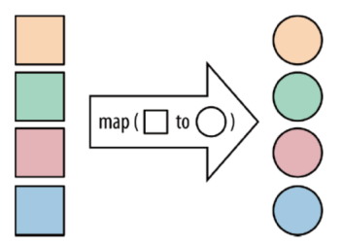
基本操作
map
API
map:将函数作用在集合中的每一个元素上,并返回作用后的结果

Slide 31
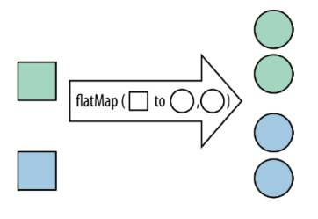
基本操作
flatMap
API
flatMap:将集合中的每个元素变成一个或多个元素,并返回扁平化之后的结果

Slide 32
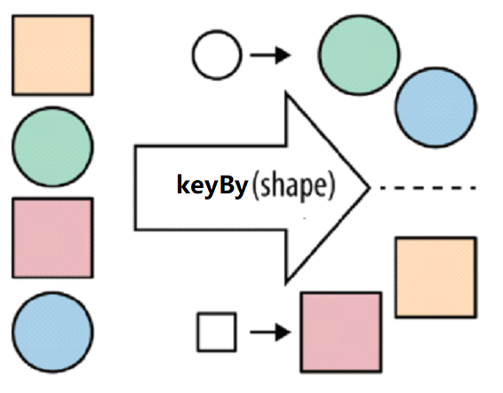
基本操作
keyBy
按照指定的key来对流中的数据进行分组，前面入门案例中已经演示过
注意:
流处理中没有groupBy,而是keyBy

Slide 33
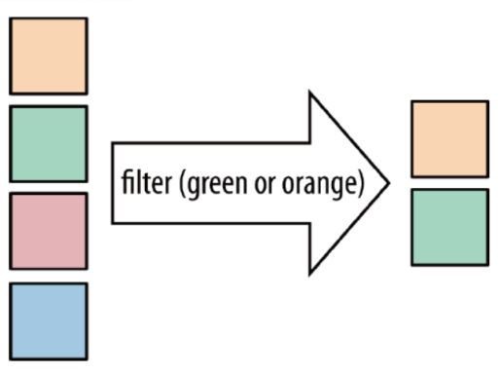
基本操作
filter
API
filter:按照指定的条件对集合中的元素进行过滤,过滤出返回true/符合条件的元素

Slide 34
基本操作
filter
API
sum:按照指定的字段对集合中的元素进行求和

Slide 35
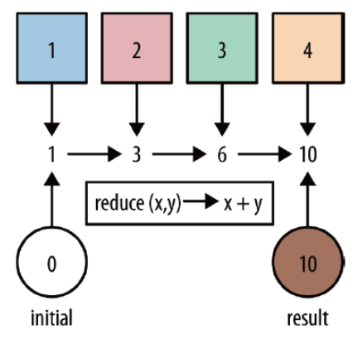
基本操作
reduce
API
reduce:对集合中的元素进行聚合

Slide 36
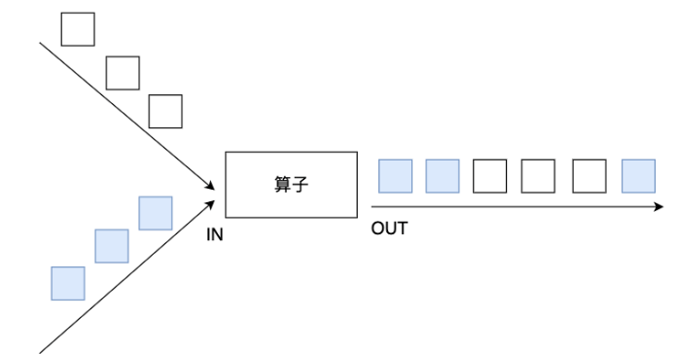
合并-拆分
union和connect
API
union：
union算子可以合并多个同类型的数据流，并生成同类型的数据流，即可以将多个DataStream[T]合并为一个新的DataStream[T]。数据将按照先进先出（First In First Out）的模式合并。

Slide 37
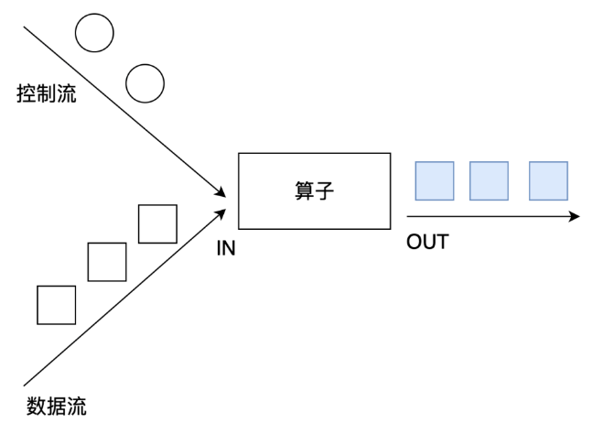
合并-拆分
union和connect
connect：
connect提供了和union类似的功能，用来连接两个数据流，它与union的区别在于：
connect只能连接两个数据流，union可以连接多个数据流。
connect所连接的两个数据流的数据类型可以不一致，union所连接的两个数据流的数据类型必须一致。
两个DataStream经过connect之后被转化为ConnectedStreams，ConnectedStreams会对两个流的数据应用不同的处理方法，且双流之间可以共享状态

Slide 38
合并-拆分
split、select和Side Outputs
API
Split就是将一个流分成多个流
Select就是获取分流后对应的数据
注意：split函数已过期并移除
Side Outputs：可以使用process方法对流中数据进行处理，并针对不同的处理结果将数据收集到不同的OutputTag中

Slide 39
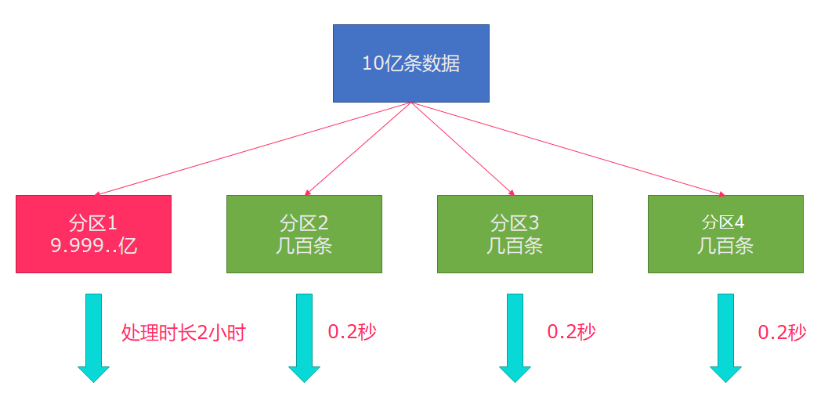
分区
rebalance重平衡分区
API
类似于Spark中的repartition,但是功能更强大,可以直接解决数据倾斜
Flink也有数据倾斜的时候，比如当前有数据量大概10亿条数据需要处理，在处理过程中可能会发生如图所示的状况，出现了数据倾斜，其他3台机器执行完毕也要等待机器1执行完毕后才算整体将任务完成；

Slide 40
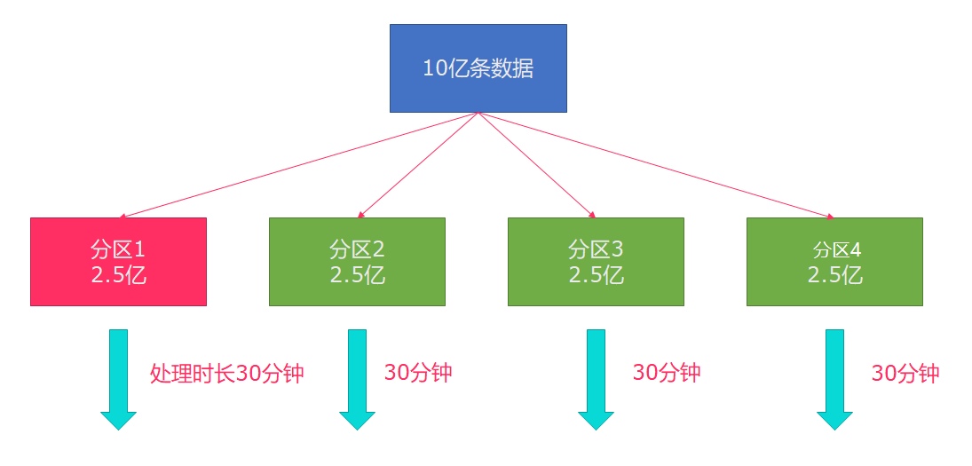
分区
rebalance重平衡分区
所以在实际的工作中，出现这种情况比较好的解决方案就是rebalance(内部使用round robin方法将数据均匀打散)

Slide 41
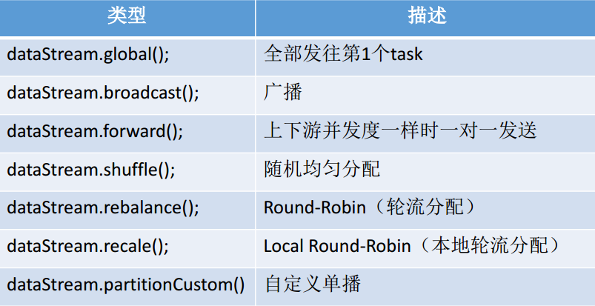
分区
其他分区
API

Slide 42
分区
其他分区
说明:
recale分区。基于上下游Operator的并行度，将记录以循环的方式输出到下游Operator的每个实例。
举例:
上游并行度是2，下游是4，则上游一个并行度以循环的方式将记录输出到下游的两个并行度上;上游另一个并行度以循环的方式将记录输出到下游另两个并行度上。若上游并行度是4，下游并行度是2，则上游两个并行度将记录输出到下游一个并行度上；上游另两个并行度将记录输出到下游另一个并行度上

Slide 43
第四章 Sink
04

Slide 44
预定义Sink
基于控制台和文件的Sink
API
1.ds.print 直接输出到控制台
2.ds.printToErr() 直接输出到控制台,用红色
3.ds.writeAsText("本地/HDFS的path",WriteMode.OVERWRITE).setParallelism(1)
注意:
在输出到path的时候,可以在前面设置并行度,如果
并行度>1,则path为目录
并行度=1,则path为文件名

Slide 45
自定义Sink
MySQL
需求：将Flink集合中的数据通过自定义Sink保存到MySQL
public static class MySQLSink extends RichSinkFunction<Student> {
@Override
public void open(Configuration parameters) throws Exception {
//Class.forName("com.mysql.jdbc.Driver");
conn = DriverManager.getConnection("jdbc:mysql://localhost:3306/bigdata", "root", "root");
String sql = "INSERT INTO `t_student` (`id`, `name`, `age`) VALUES (null, ?, ?)";
ps = conn.prepareStatement(sql);
}
@Override
public void invoke(Student value, Context context) throws Exception {
ps.setString(1,value.getName());
ps.setInt(2,value.getAge());
ps.executeUpdate();
}

Slide 46
第五章 Connectors
05

Slide 47
JDBC
https://ci.apache.org/projects/flink/flink-docs-release-1.12/dev/connectors/jdbc.html
env.fromElements(new Student(null, "tonyma", 18))
.addSink(JdbcSink.sink(
"INSERT INTO `t_student` (`id`, `name`, `age`) VALUES (null, ?, ?)",
(ps, s) -> {
ps.setString(1, s.getName());
ps.setInt(2, s.getAge());
},
new JdbcConnectionOptions.JdbcConnectionOptionsBuilder()
.withUrl("jdbc:mysql://localhost:3306/bigdata")
.withUsername("root")
.withPassword("root")
.withDriverName("com.mysql.jdbc.Driver")
.build()));
env.execute();
}

Slide 48
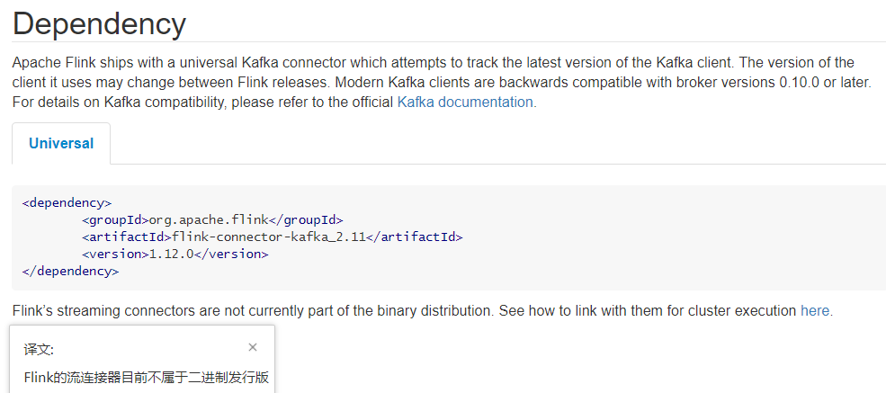
Kafka
pom依赖
Flink 里已经提供了一些绑定的 Connector，例如 kafka source 和 sink，Es sink 等。读写 kafka、es、rabbitMQ 时可以直接使用相应 connector 的 api 即可，虽然该部分是 Flink 项目源代码里的一部分，但是真正意义上不算作 Flink 引擎相关逻辑，并且该部分没有打包在二进制的发布包里面。所以在提交 Job 时候需要注意， job 代码 jar 包中一定要将相应的 connetor 相关类打包进去，否则在提交作业时就会失败，提示找不到相应的类，或初始化某些类异常。
https://ci.apache.org/projects/flink/flink-docs-stable/dev/connectors/kafka.html

Slide 49
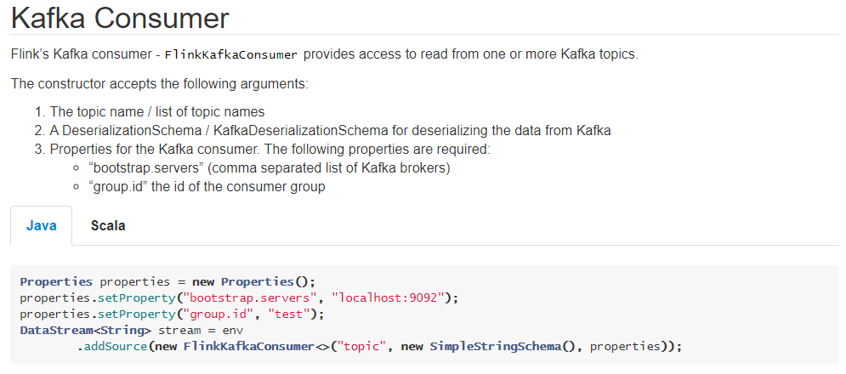
Kafka
参数设置

Slide 50
Kafka
参数设置
以下参数都必须/建议设置上
1.订阅的主题
2.反序列化规则
3.消费者属性-集群地址
4.消费者属性-消费者组id(如果不设置,会有默认的,但是默认的不方便管理)
5.消费者属性-offset重置规则,如earliest/latest...
6.动态分区检测(当kafka的分区数变化/增加时,Flink能够检测到!)
7.如果没有设置Checkpoint,那么可以设置自动提交offset,后续学习了Checkpoint会把offset随着做Checkpoint的时候提交到Checkpoint和默认主题中

Slide 51
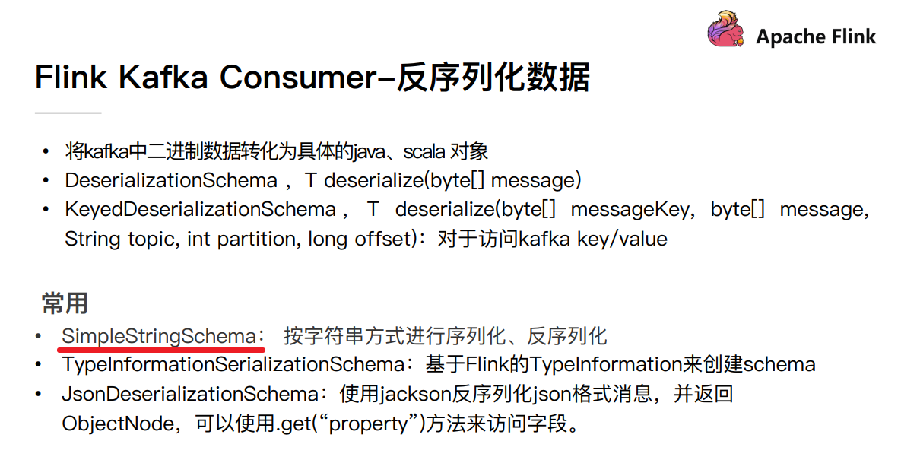
kafka
参数说明

Slide 52
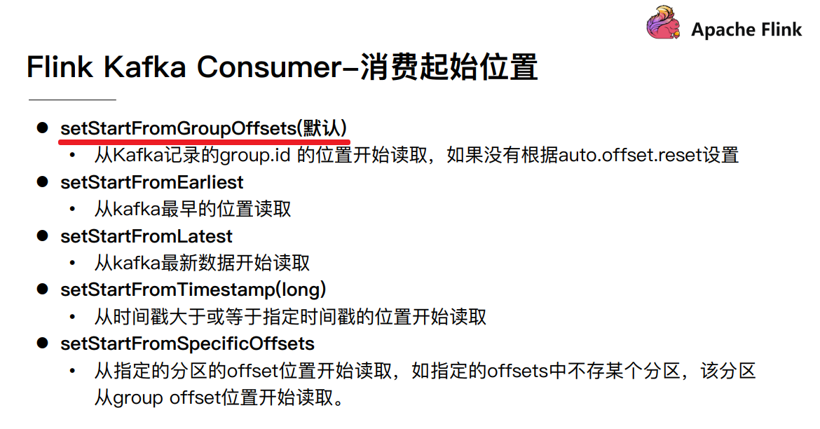
kafka
参数说明

Slide 53
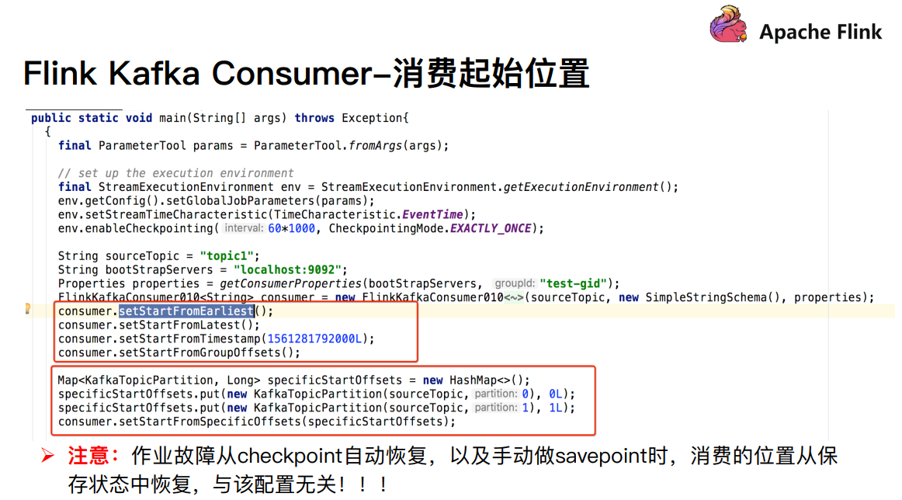
kafka
参数说明

Slide 54
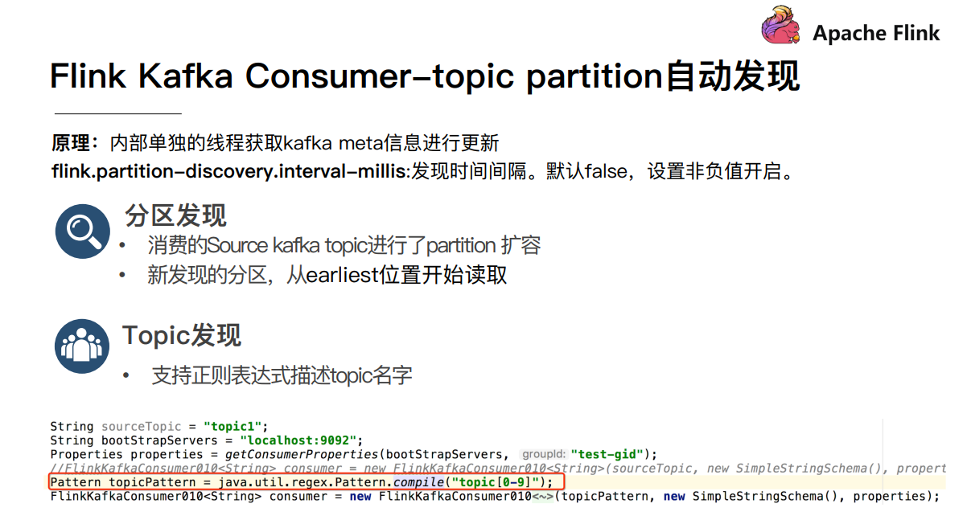
kafka
参数说明

Slide 55
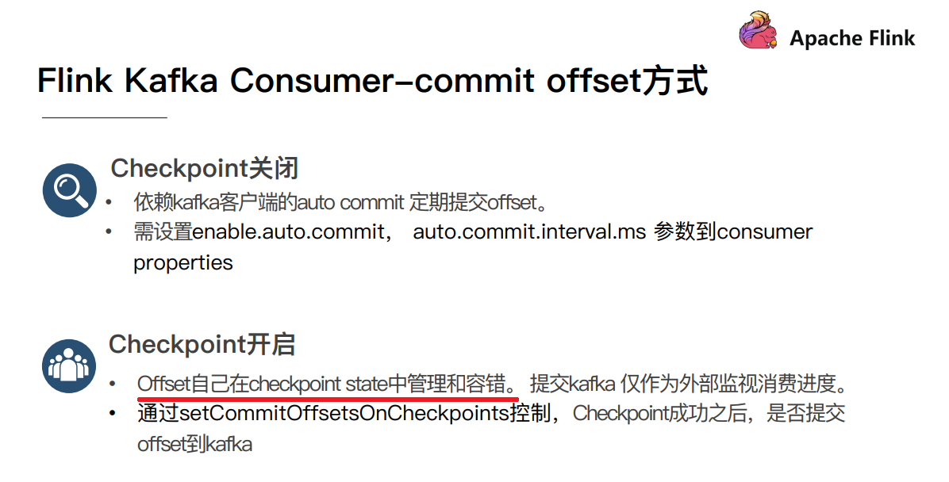
kafka
注意:
开启 checkpoint 时 offset 是 Flink 通过状态 state 管理和恢复的，并不是从 kafka 的 offset 位置恢复。在 checkpoint 机制下，作业从最近一次checkpoint 恢复，本身是会回放部分历史数据，导致部分数据重复消费，Flink 引擎仅保证计算状态的精准一次，要想做到端到端精准一次需要依赖一些幂等的存储系统或者事务操作。

Slide 56
kafka
Kafka命令
● 查看当前服务器中的所有topic
/export/server/kafka/bin/kafka-topics.sh --list --zookeeper node1:2181
● 创建topic
/export/server/kafka/bin/kafka-topics.sh --create --zookeeper node1:2181 --replication-factor 2 --partitions 3 --topic flink_kafka
● 查看某个Topic的详情
/export/server/kafka/bin/kafka-topics.sh --topic flink_kafka --describe --zookeeper node1:2181
● 删除topic
/export/server/kafka/bin/kafka-topics.sh --delete --zookeeper node1:2181 --topic flink_kafka
● 通过shell命令发送消息
/export/server/kafka/bin/kafka-console-producer.sh --broker-list node1:9092 --topic flink_kafka
● 通过shell消费消息
/export/server/kafka/bin/kafka-console-consumer.sh --bootstrap-server node1:9092 --topic flink_kafka --from-beginning
● 修改分区
/export/server/kafka/bin/kafka-topics.sh --alter --partitions 4 --topic flink_kafka --zookeeper node1:2181

Slide 57
Redis
Redis
API
通过flink 操作redis 其实我们可以通过传统的redis 连接池Jpoools 进行redis 的相关操作，但是flink提供了专门操作redis 的RedisSink，使用起来更方便，而且不用我们考虑性能的问题，接下来将主要介绍RedisSink如何使用。
https://bahir.apache.org/docs/flink/current/flink-streaming-redis/

Slide 58
Redis
RedisSink 核心类是RedisMapper 是一个接口，使用时我们要编写自己的redis 操作类实现这个接口中的三个方法，如下所示
1.getCommandDescription() ：
设置使用的redis 数据结构类型，和key 的名称，通过RedisCommand 设置数据结构类型
2.String getKeyFromData(T data)：
设置value 中的键值对key的值
3.String getValueFromData(T data);
设置value 中的键值对value的值

Slide 59
Redis
使用RedisCommand设置数据结构类型时和redis结构对应关系
Data Type | Redis Command [Sink]
HASH | HSET
LIST | RPUSH, LPUSH
SET | SADD
PUBSUB | PUBLISH
STRING | SET
HYPER_LOG_LOG | PFADD
SORTED_SET | ZADD
SORTED_SET | ZREM

Slide 60
Redis
public static class MySQLSink extends RichSinkFunction<Student> {
@Override
public void open(Configuration parameters) throws Exception {
//Class.forName("com.mysql.jdbc.Driver");
conn = DriverManager.getConnection("jdbc:mysql://localhost:3306/bigdata", "root", "root");
String sql = "INSERT INTO `t_student` (`id`, `name`, `age`) VALUES (null, ?, ?)";
ps = conn.prepareStatement(sql);
}
@Override
public void invoke(Student value, Context context) throws Exception {
ps.setString(1,value.getName());
ps.setInt(2,value.getAge());
ps.executeUpdate();
}

Slide 61
flink安装部署与快速入门
安装部署flink
flink 入门案例实现
flink 原理初探

